Slide 1


Slide 2
Programming for the Noobs
Episode 8.5
Pitching

Slide 3
Pitching

Slide 4
Pitching:
คือการนำเสนอไอเดียของเราให้กับผู้อื่น
เพื่อชักชวนให้เขาซื้อสินค้าหรือบริการ
หรือตัดสินร่วมลงทุนกับเรา

Slide 5
ต้องพูดอะไรบ้าง?

Slide 6
1. Introduction

Slide 7
Introduction:
คือการแนะนำตัวเองหรือชื่อผลิตภัณฑ์
พร้อมทั้งคำอธิบายสั้นๆ เกี่ยวกับสินค้าของเรา

Slide 8
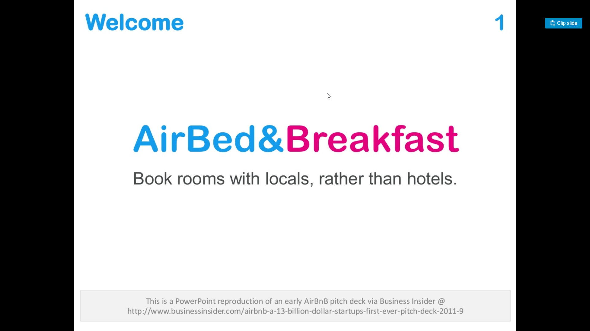

Slide 9
เช่น:
AirBnB
แทนที่จะจองโรงแรม
คุณก็สามารถจองห้องพักของคนท้องถิ่นได้

Slide 10
2. Problems

Slide 11
Problems:
คือปัญหาใหญ่ๆ 3 อันดับแรกที่เกิดขึ้นในปัจุบัน
ที่ผลิตภัณฑ์ของเราจะเข้าไปแก้ไข

Slide 12
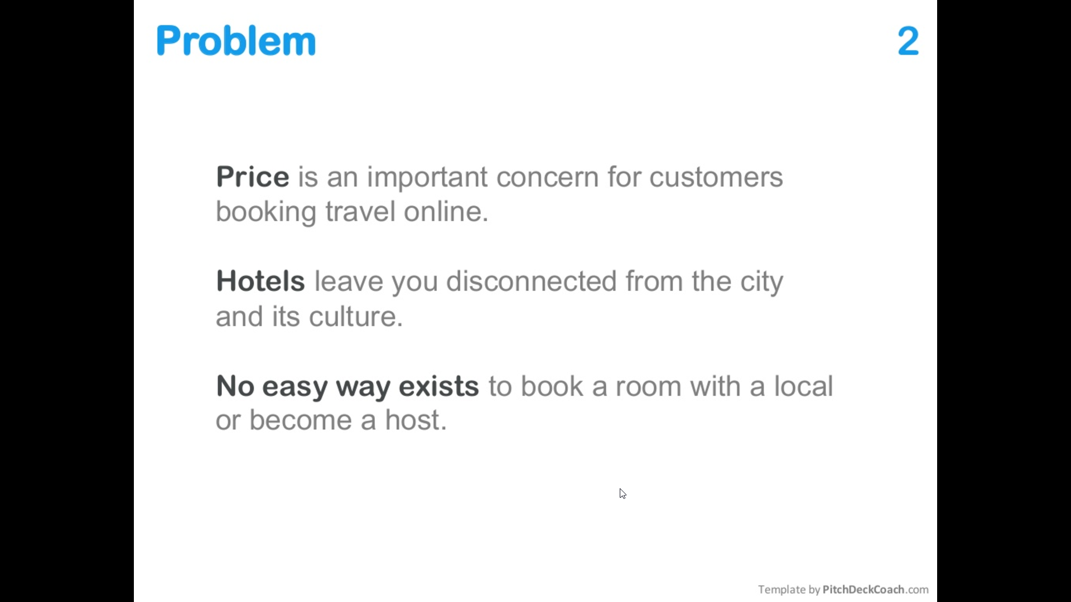

Slide 13
ตัวอย่างของ AirBnB

Slide 14
1. ราคา:
ราคาเป็นสิ่งสำคัญ
ที่นักท่องเที่ยวตัดสินใจว่าจะพักที่ใด

Slide 15
2. โรงแรม:
ถ้าคุณพักโรงแรม
คุณจะไม่ได้ไปสัมผัสกับเมืองและวัฒนธรรมท้องถิ่น

Slide 16
3. ตัวเลือกที่มีในปัจจุบัน:
มันไม่ง่ายเลย ที่คุณจะสามารถไปพักกับคนท้องถิ่น
หรือช่วยให้คุณเป็นผู้ให้เช่าเสียเอง

Slide 17
3. Solution

Slide 18
Solution:
คือวิธีแก้ปัญหาของผลิตภัณฑ์ของเรา
หรือสิ่งที่ช่วยอธิบายให้เข้าใจว่าเรากำลังทำอะไร?

Slide 19
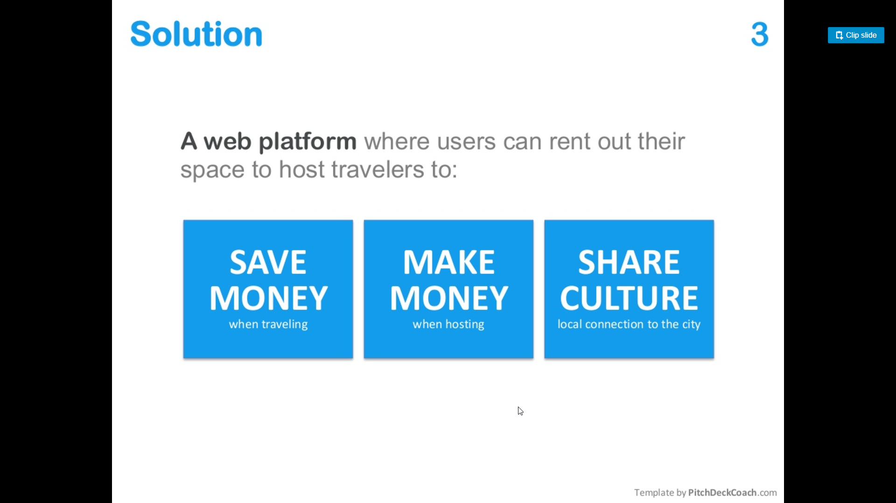

Slide 20
4. Customers

Slide 21
Customers:
คือกลุ่มลูกค้าเป้าหมาย
ที่เราคาดหวังว่าเขาจะมาใช้ผลิตภัณฑ์ของเรา

Slide 22
5. Market Size

Slide 23
Market Size:
คือขนาดของลูกค้าหรือตลาด
ที่ผลิตภัณฑ์ของเราจะเข้าไป
เช่น คาดว่าจะมีผู้ใช้งาน 5,000 คน
คิดเป็นมูลค่าตลาดทั้งสิ้น 1 ล้านบาทต่อปี เป็นต้น

Slide 24
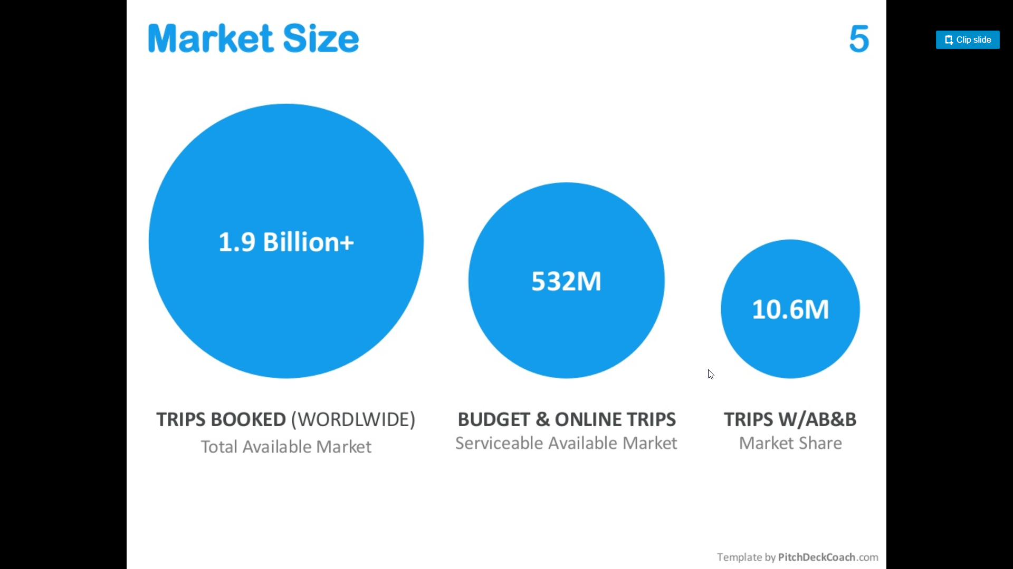

Slide 25


Slide 26
สรุป

Slide 27
แนะนำตัว
ปัญหา
วิธีแก้ปัญหา
กลุ่มลูกค้าเป้าหมาย
ขนาดของตลาด

Slide 28
พรีเซนท์
วันอาทิตย์ที่ 4 มิ.ย.

